Slide 1
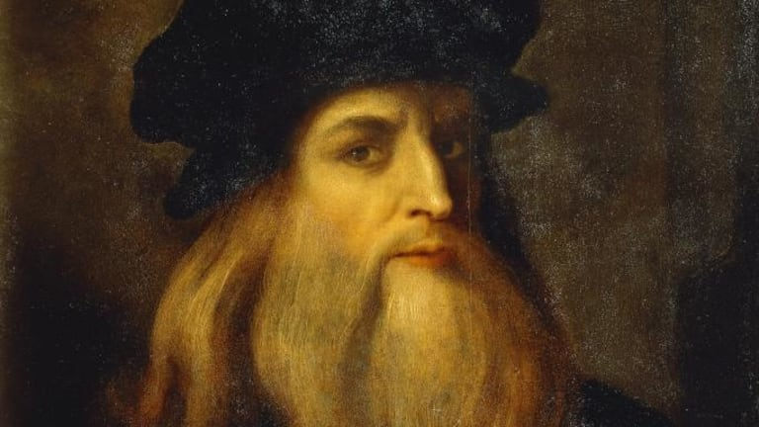
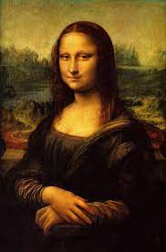
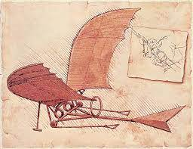
Nom : daVinci
Nationalité : Italien
Période de temps : 1452-1519
Contribution :
1:Joconde
2:ASME
3:machine volante
4:le corp humain

